Slide 1
Ch.3 线性系统的时域分析

Slide 2
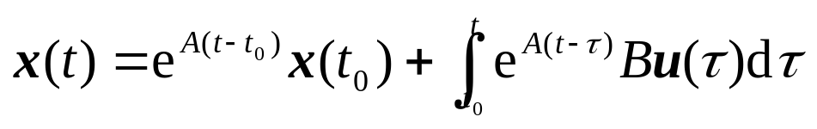
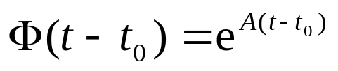
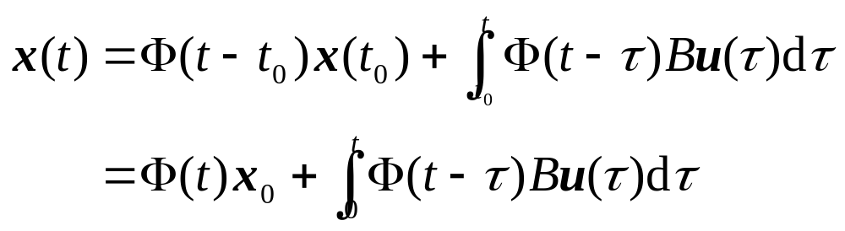
状态转移矩阵的性质与计算(1/1)
3.2 状态转移矩阵的性质与计算
下面进一步讨论前面引入的状态转移矩阵, 主要内容为:
  基本定义
  矩阵指数函数和状态转移矩阵的性质
  状态转移矩阵的性质

Slide 3
状态转移矩阵的性质与计算(1/1)
3.2.1 状态转移矩阵的定义

Slide 4

状态转移矩阵的定义(2/4)
当系统矩阵A为n×n维方阵时, 状态转移矩阵Φ(t)亦为n×n维方阵, 且其元素为时间 t 的函数
  下面讨论几种特殊形式的系统矩阵A的状态转移矩阵
(1) 对角线矩阵 当A为如下对角线矩阵:
A = diag{λ₁ λ₂ … λ_{n}}
则状态转移矩阵为
式中, diag{…}表示由括号内元素组成对角线矩阵

Slide 5
状态转移矩阵的定义(3/4)
(2) 块对角矩阵 当A为如下块对角矩阵:
A = block-diag{A₁ A₂ … A_{l}},
其中A_{i}为m_{i}×m_{i}维的分块矩阵, 则状态转移矩阵为
式中, block-diag{…}表示由括号内各方块矩阵组成块对角矩阵

Slide 6
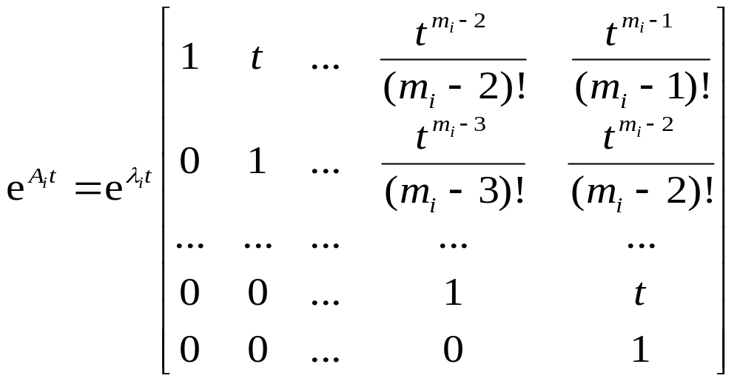
状态转移矩阵的定义(4/4)
(3) 约旦块矩阵 当A_{i}为特征值为λ_{i}的m_{i}×m_{i}维约旦块, 则分块矩阵的矩阵指数函数为
对上述三种特殊形式矩阵的状态转移矩阵和矩阵指数函数,可利用矩阵指数函数的展开式证明

Slide 7
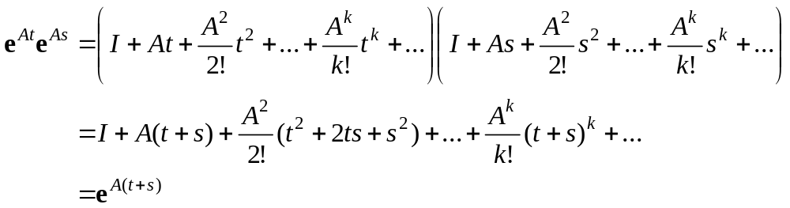
矩阵指数函数和状态转移矩阵的性质(1/4)
3.2.2 矩阵指数函数和状态转移矩阵的性质
由矩阵指数函数的展开式和状态转移矩阵的定义, 可证明矩阵指数函数和状态转移矩阵Φ(t)具有如下性质
  1) Φ(0) = e^{A0} = I
  2) e^{A(t+s)} = e^{At}e^{As}, Φ(t+s) = Φ(t)Φ(s), 式中t和s为两个独立的标量自变量
  证明: 由指数矩阵函数的展开式, 有

Slide 8
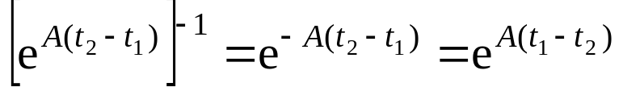
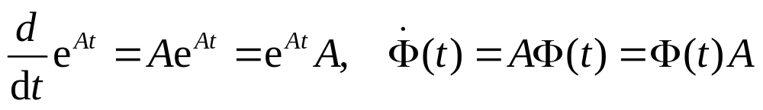
矩阵指数函数和状态转移矩阵的性质(2/4)
  3) [Φ(t₂−t₁)]⁻¹ = Φ(t₁−t₂)
  4) 对于n×n阶的方阵A和B,下式仅当AB = BA时才成立
  e^{(A+B)t} = e^{At}e^{Bt}
  5)
  6) [Φ(t)]^{n} = Φ(nt)
  7) Φ(t₂−t₁)Φ(t₁−t₀) = Φ(t₂−t₀)

Slide 9
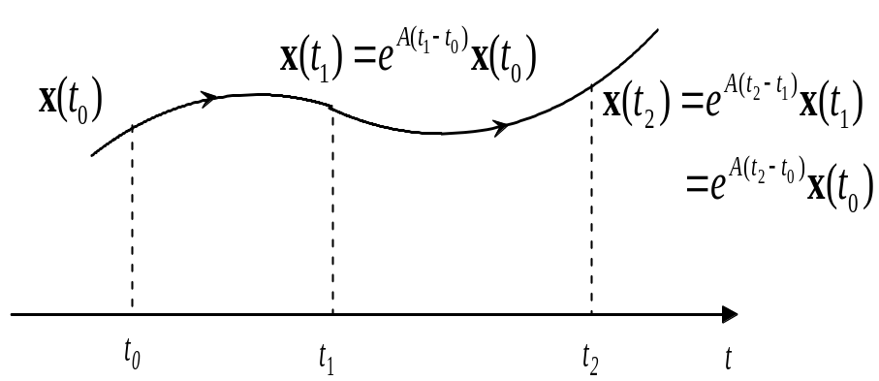
矩阵指数函数和状态转移矩阵的性质(3/4)
由状态转移矩阵的意义,有
  x(t₂)=Φ(t₂-t₁)x(t₁)
    =Φ(t₂-t₁)[Φ(t₁-t₀)x(t₀)]
    =[Φ(t₂-t₁)Φ(t₁-t₀)]x(t₀)
而
x(t₂)=Φ(t₂-t₀)x(t₀)
系统的状态转移
因此, 性质 7)表明, 在系统的状态转移过程中, 既可以将系统的一步状态转移分解成多步状态转移, 也可以将系统的多步状态转移等效为一步状态转移, 如上图所示

Slide 10
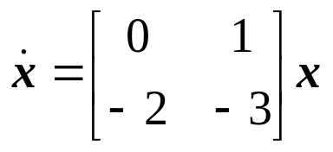
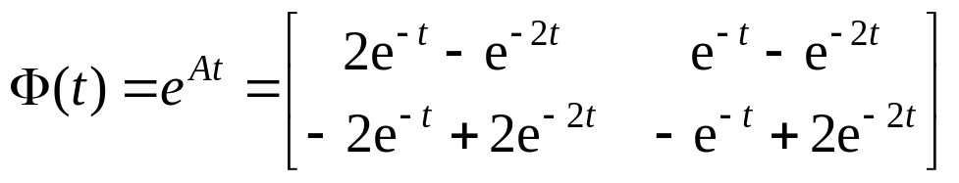
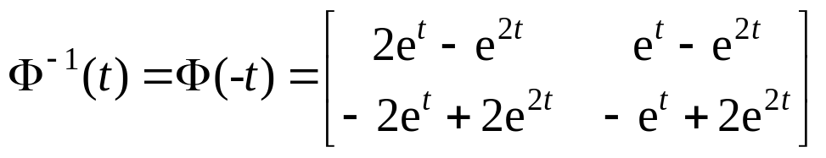
矩阵指数函数和状态转移矩阵的性质(4/4)
例3-3 求如下系统的状态转移矩阵的逆矩阵
解： 对于该系统,在例3-1已求得状态转移矩阵为
由于Φ⁻¹(t)=Φ(−t), 所以求得状态转移矩阵的逆矩阵为

Slide 11
状态转移矩阵计算(1/1)
3.3.3 状态转移矩阵计算
在状态方程求解中, 关键是状态转移矩阵Φ(t)的计算
  对于线性定常连续系统, 该问题又归结为矩阵指数函数e^{At}的计算
  上一节已经介绍了基于拉氏反变换技术的矩阵指数函数e^{At}的计算方法, 下面讲述计算矩阵指数函数的下述其他两种常用方法
    级数求和法
    约旦规范形法

Slide 12
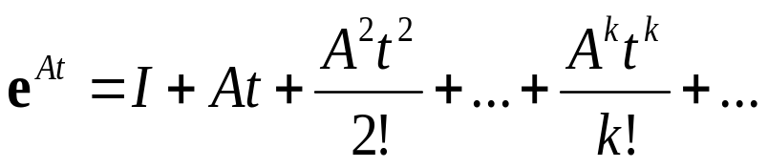
级数求和法(1/3)
1. 级数求和法
由上一节对矩阵指数函数的定义过程中可知:
  矩阵指数函数e^{At}的计算可由上述定义式直接计算
由于上述定义式是一个无穷级数, 故在用此方法计算e^{At}时必须考虑级数收敛性条件和计算收敛速度问题

Slide 13
级数求和法(2/3)
显然, 用此方法计算e^{At}一般不能写成封闭的和简洁的解析形式, 只能得到数值计算的近似计算结果
  其计算精度取决于矩阵级数的收敛性与计算时所取的项数的多少
  如果级数收敛较慢, 则需计算的级数项数多, 人工计算是非常麻烦的, 一般只适用于计算机计算
  因此, 该方法的缺点:
    计算量大
    精度低
    非解析方法, 难以得到计算结果的简洁的解析表达式

Slide 14
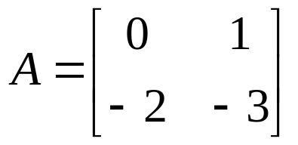
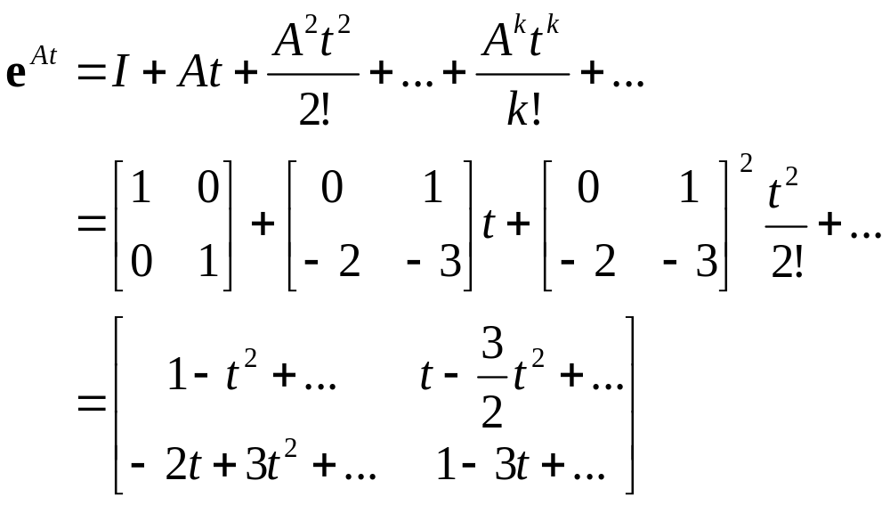
级数求和法(3/3)
例3-4 用直接计算法求下述矩阵的矩阵指数函数:
解 按矩阵指数函数的展开式计算如下:

Slide 15
约旦规范形法 (1/8)
2. 约旦规范形法
上节给出了对角线矩阵、块对角矩阵和约旦块三种特殊形式矩阵的矩阵指数函数
  由于任何矩阵都可经线性变换成为对角线矩阵或约旦矩阵,因此
    可通过线性变换将一般形式的矩阵变换成对角线矩阵或约旦矩阵,
    再利用上述特殊形式矩阵的矩阵指数函数来快速计算矩阵矩阵指数函数
  下面讨论之

Slide 16

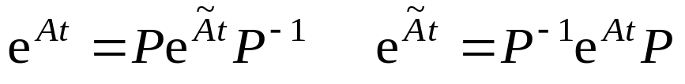
约旦规范形法 (2/8)
下面首先讨论矩阵指数函数的一条性质:
  对矩阵A, 经变换矩阵P作线性变换后,有
  则相应地有如下矩阵指数函数的变换关系

Slide 17
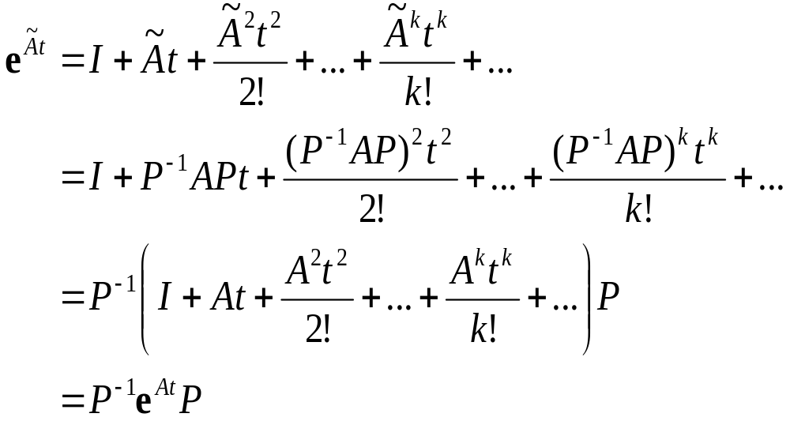
约旦规范形法 (3/8)
该结论可简单证明如下:
根据上述性质, 对矩阵A, 可通过线性变换方法得到对角线矩阵或约旦矩阵, 然后利用该类特殊矩阵的矩阵指数函数, 由矩阵指数函数的变换关系来求原矩阵A的矩阵指数函数

Slide 18
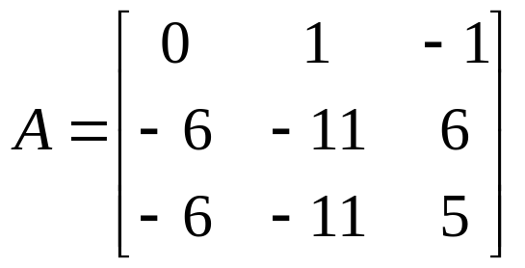
约旦规范形法 (4/8)
例3-5 试求如下系统矩阵的矩阵指数函数
特征值、特征向量及将A变换为对角矩阵的变换矩阵P已由2.4节求出
解 1. 先求A的特征值 由特征方程可求得特征值为
λ₁ = −1 λ₂ = −2 λ₃ = −3
2. 求特征值所对应的特征向量 由前述的方法可求得特征值λ₁, λ₂和λ₃所对应的特征向量分别为
p₁ = [1 0 1]^{τ} p₂ = [1 2 4]^{τ} p₃ = [1 6 9]^{τ}

Slide 19
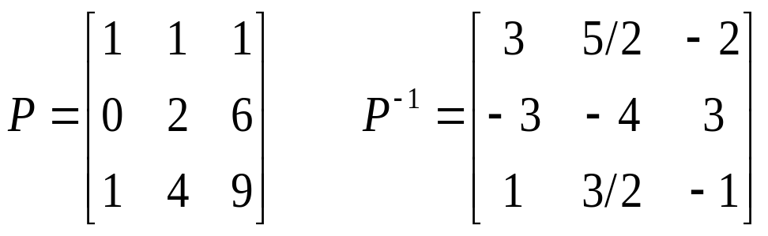
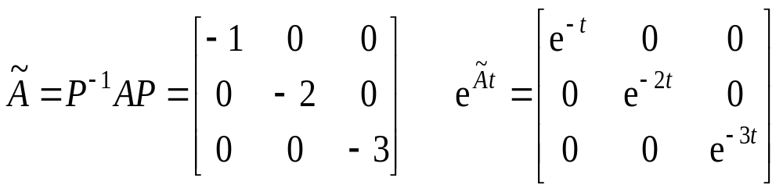
约旦规范形法 (5/8)
故将A变换成对角线矩阵的变换矩阵P及其逆阵P⁻¹为
3. 对角线规范形及对应的转移矩阵:

Slide 20
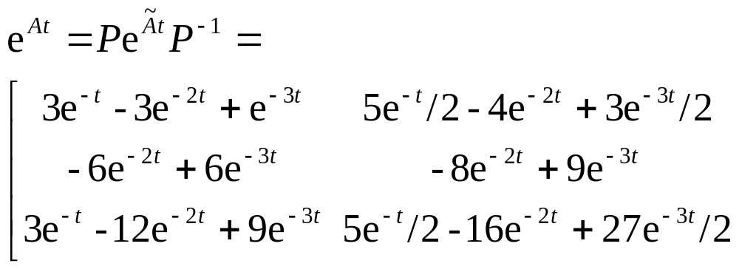
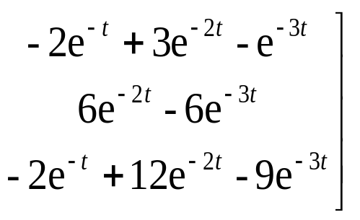
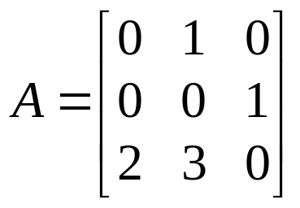
约旦规范形法 (6/8)
4. 由系统矩阵和矩阵指数函数的变换关系, 得
例3-6 试求如下系统矩阵的矩阵指数函数

Slide 21
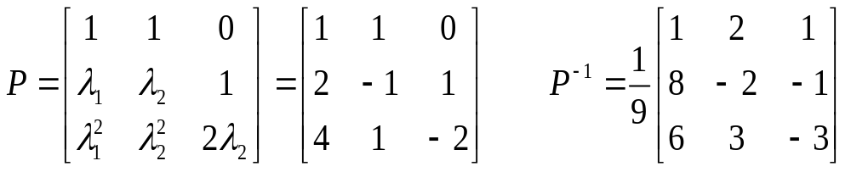
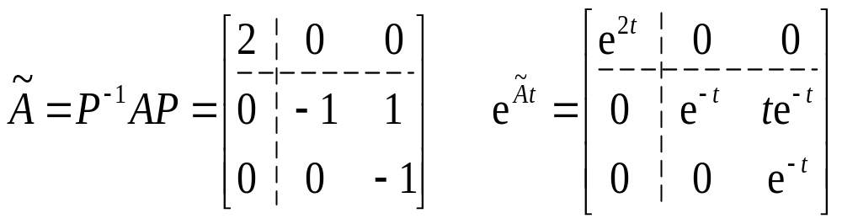
约旦规范形法 (7/8)
解 1. 先求A的特征值 由特征方程可求得特征值为
λ₁ = 2 λ₂ = λ₃ = −1
2. 由于矩阵A为友矩阵, 故将A变换成约旦矩阵的变换矩阵P和其逆阵P⁻¹分别为
3. 约旦规范形及对应的转移矩阵:

Slide 22
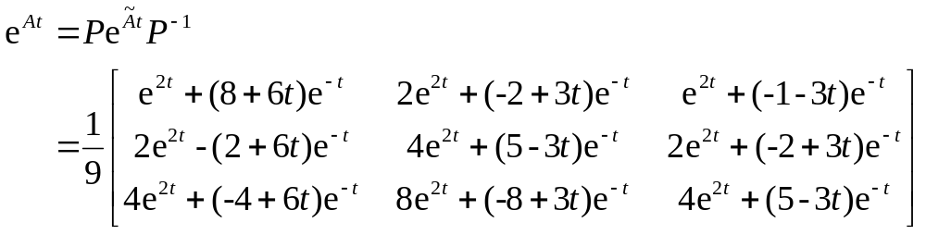
约旦规范形法 (8/8)
4. 由系统矩阵和矩阵指数函数的变换关系, 得:

